Slide 1
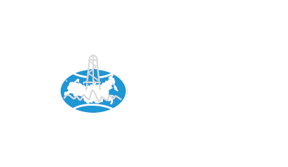



Экоурок для 2—4 классов

Slide 3

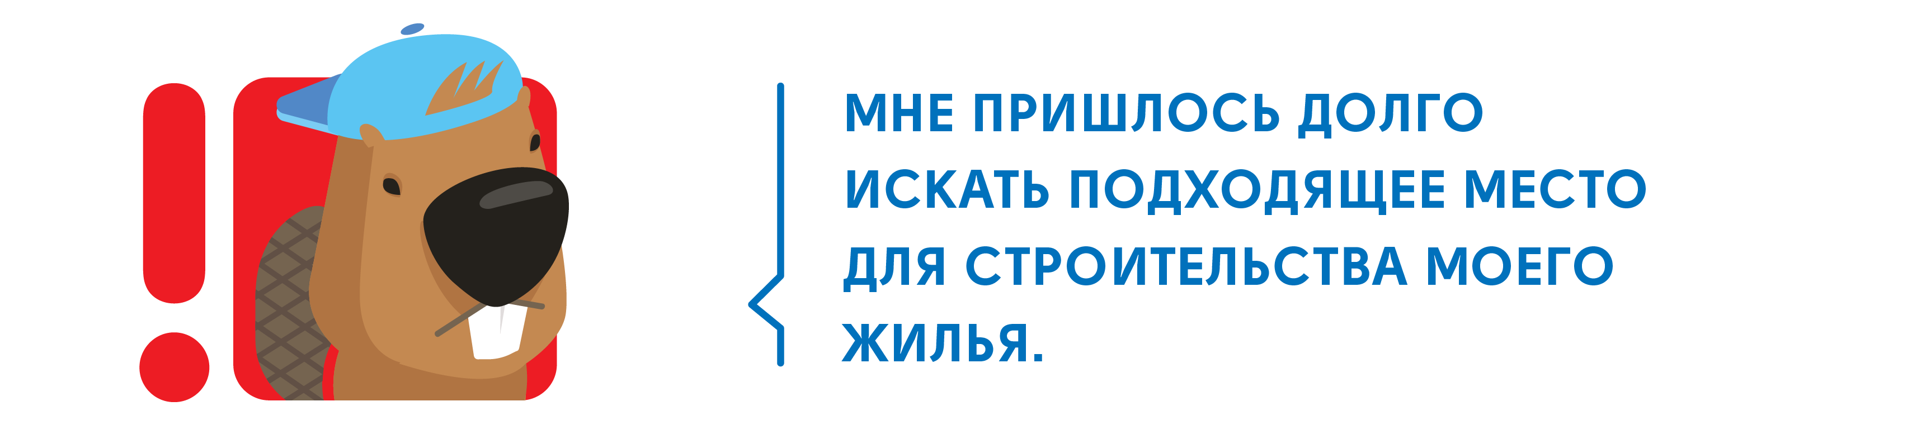
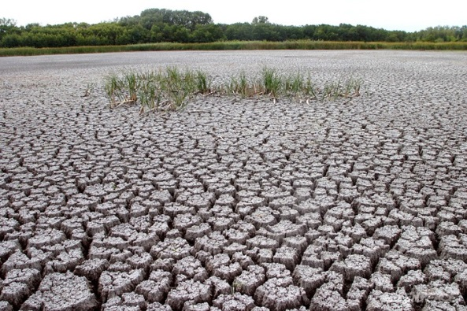
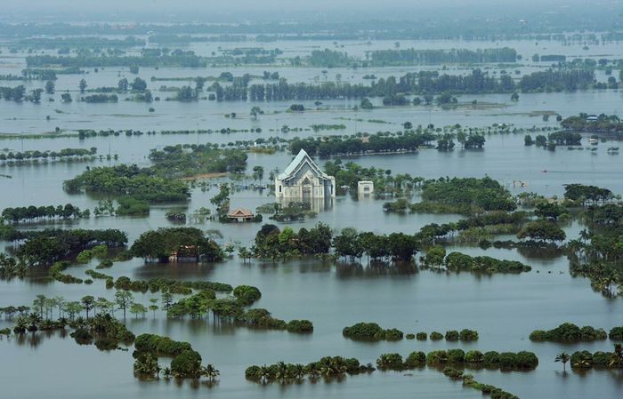
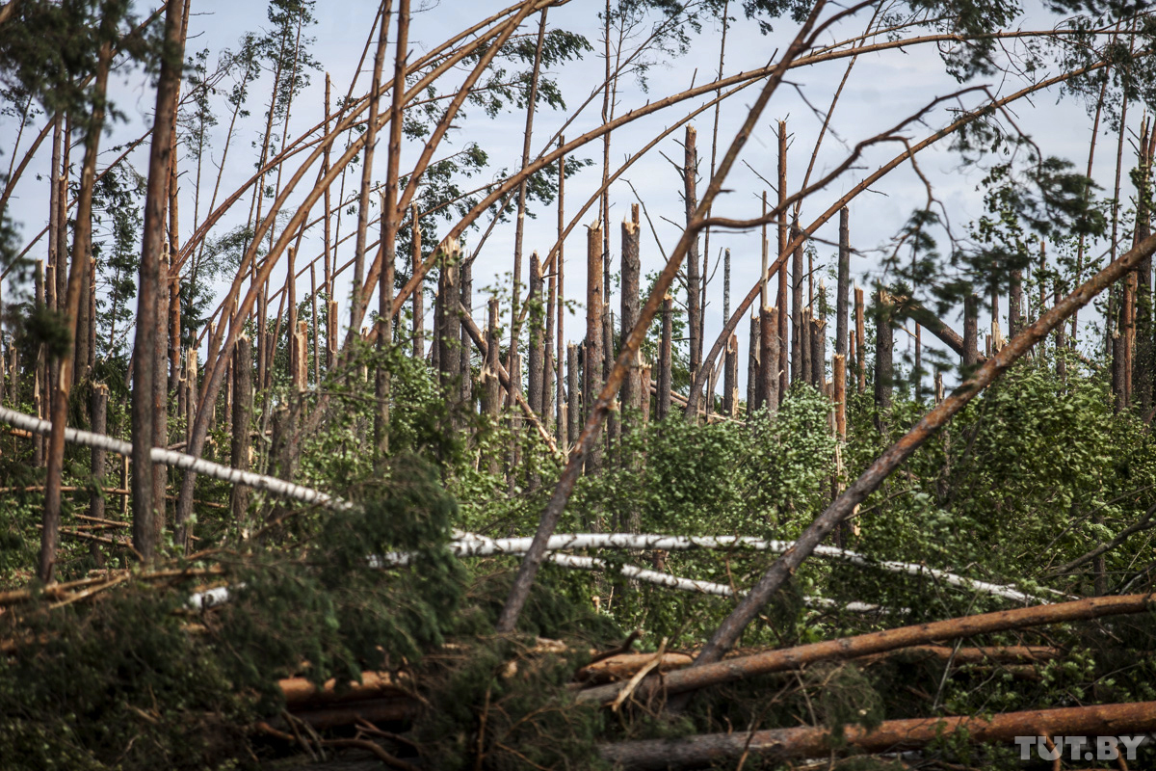
А где-то, наоборот, случаются наводнения, и под воду уходит земля, на которой жили люди и животные.
Многие территории стали засушливыми,
и от этого и животные, и растения испыты-вают нехватку воды.
В лесах в последние годы стали чаще возникать пожары,
в которых гибнет всё живое.
Сильные ураганы возникают там, где раньше их никогда не было.
Всё больше
деревьев в лесу болеют, усыхают
и погибают.

Slide 4
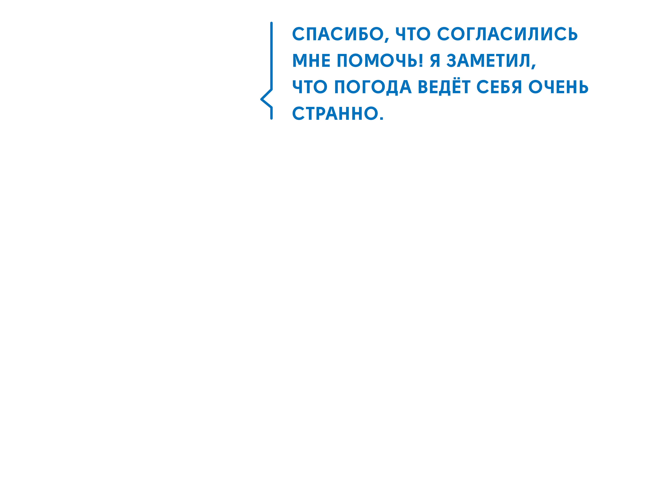

Slide 9
Человеческое дыхание
Гниение
Извержение вулкана
Дыхание листьев

Slide 10
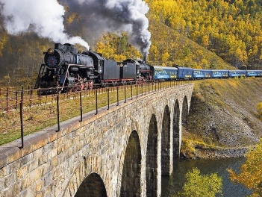
Выработка электричества
Пожары
Создание вещей на заводах
Машины
Самолеты
Поезда

Slide 11
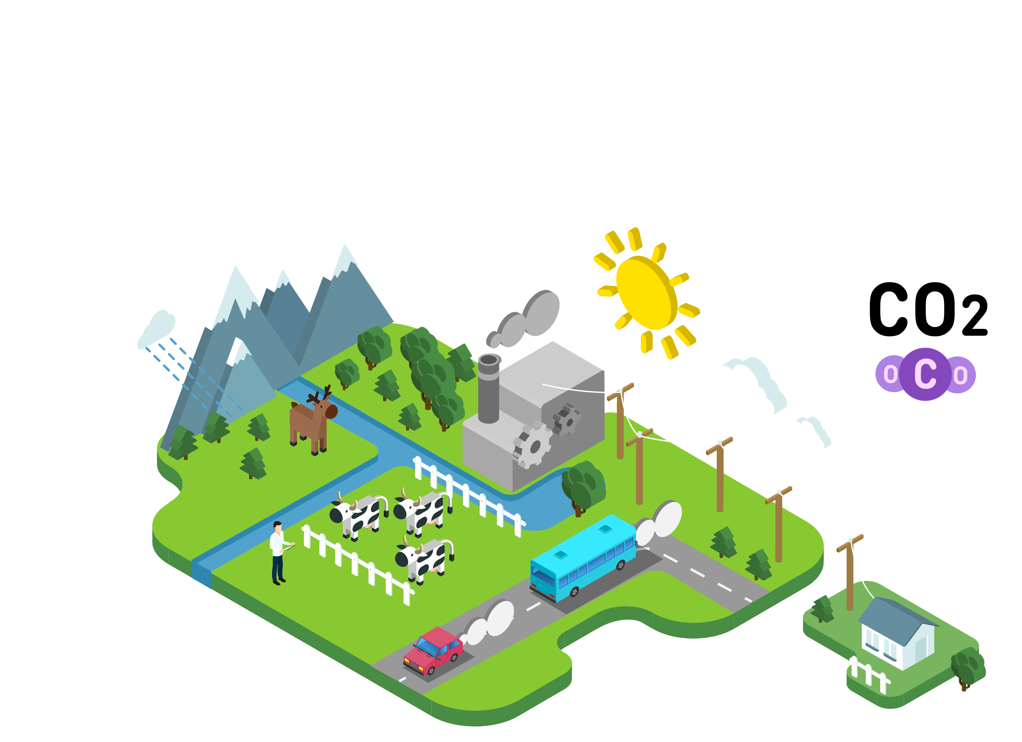
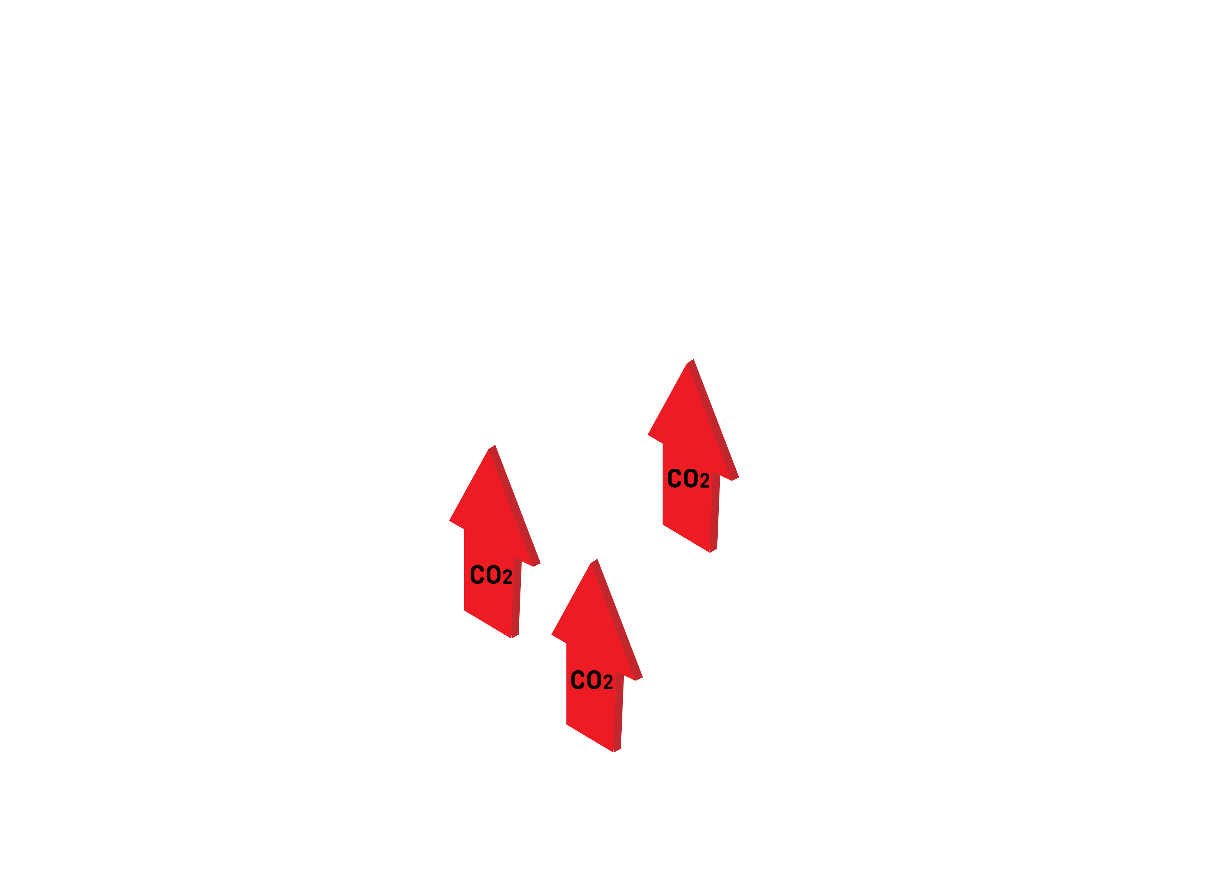
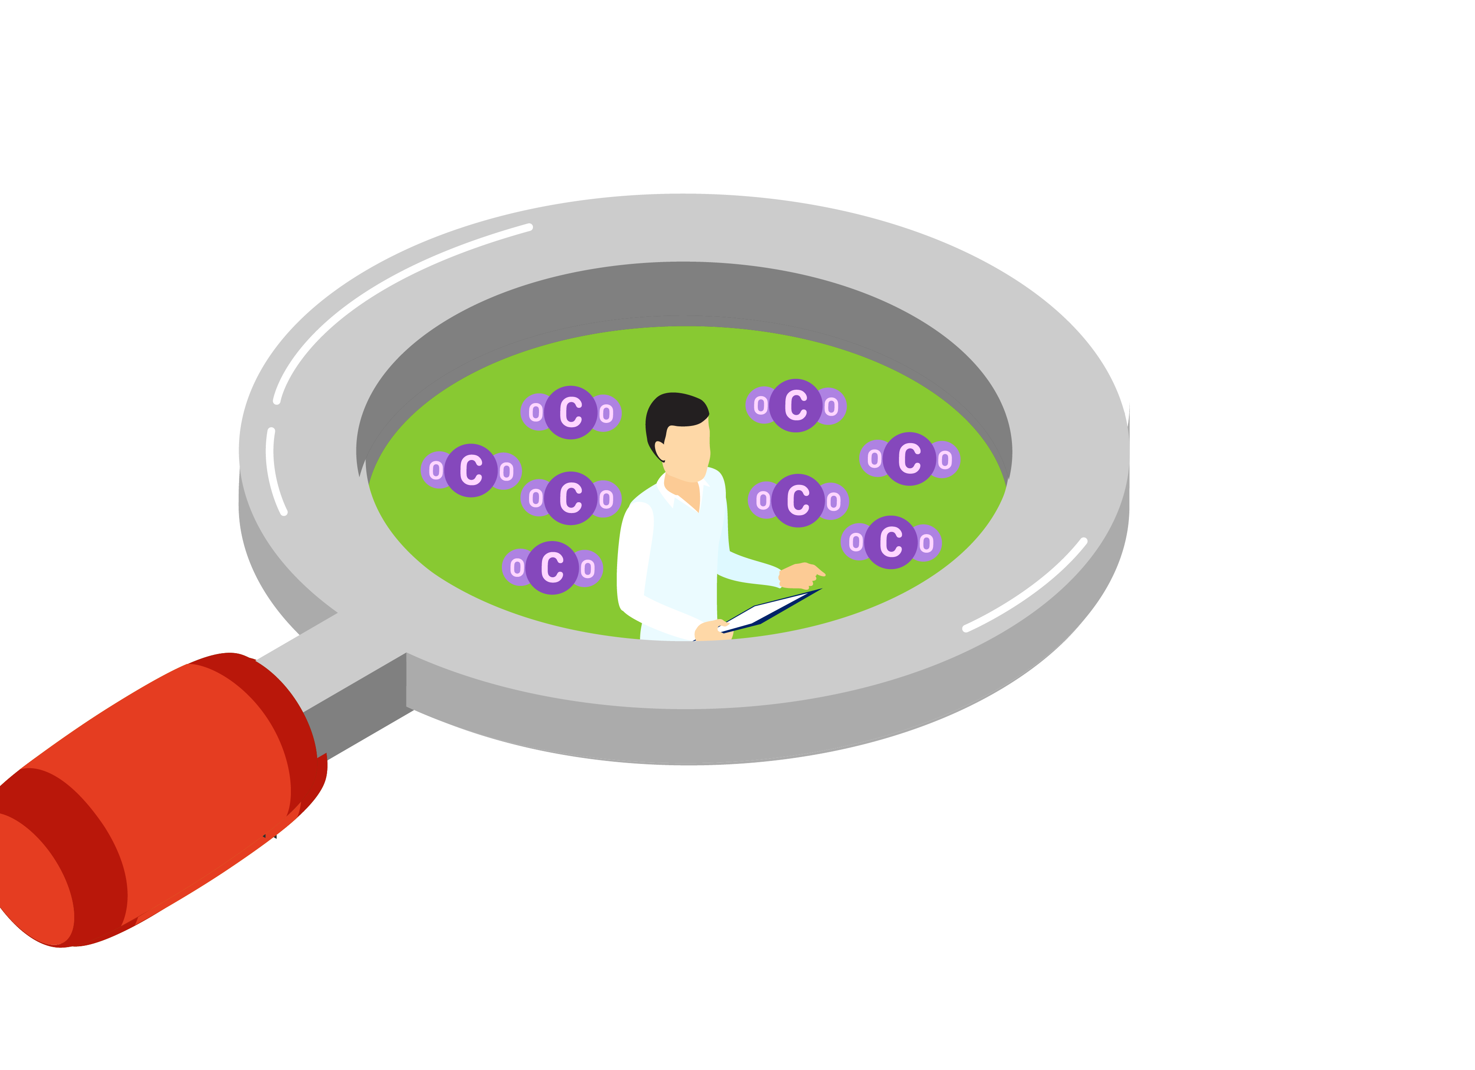

Slide 12
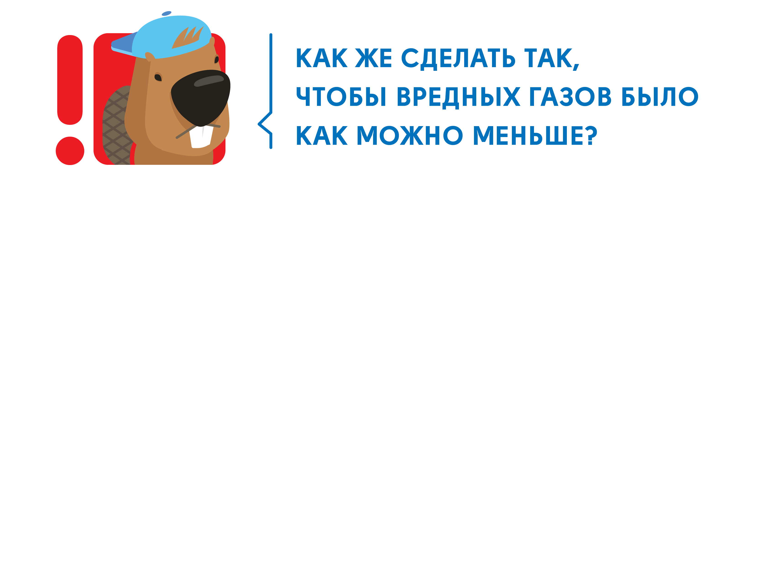
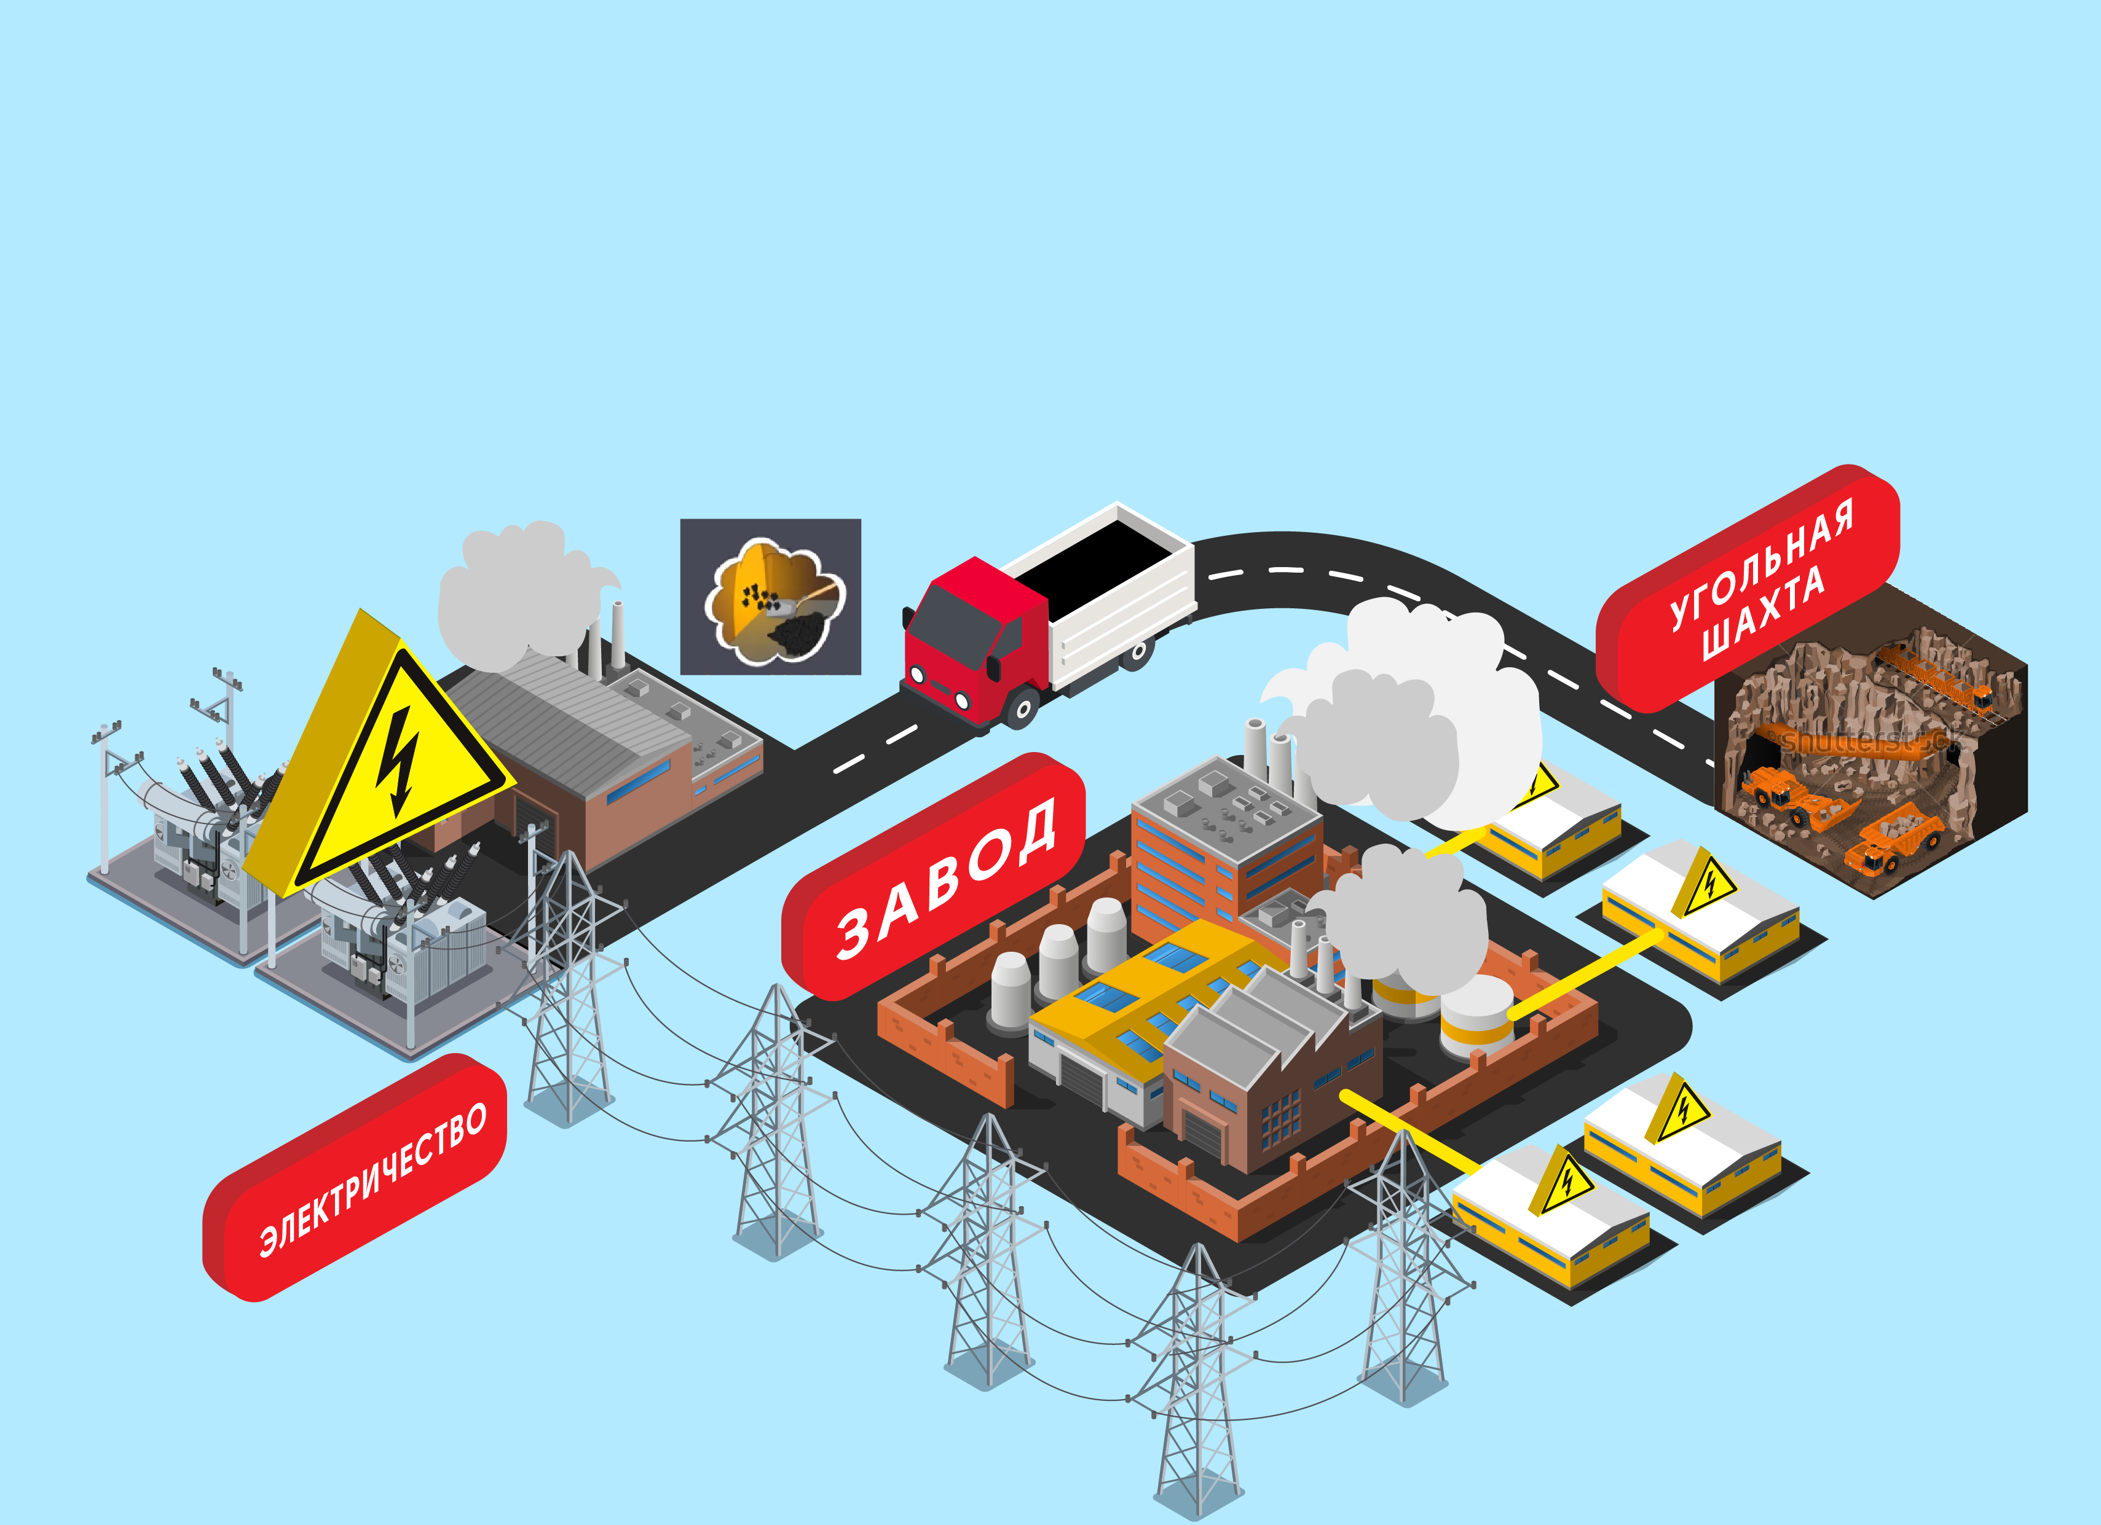

Slide 13


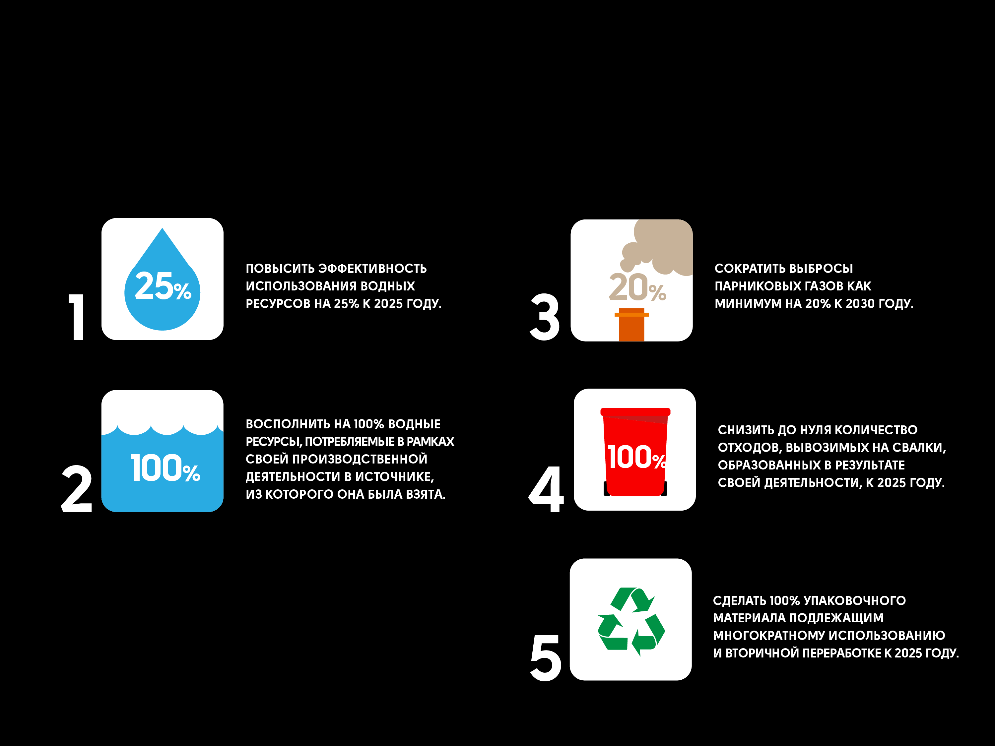
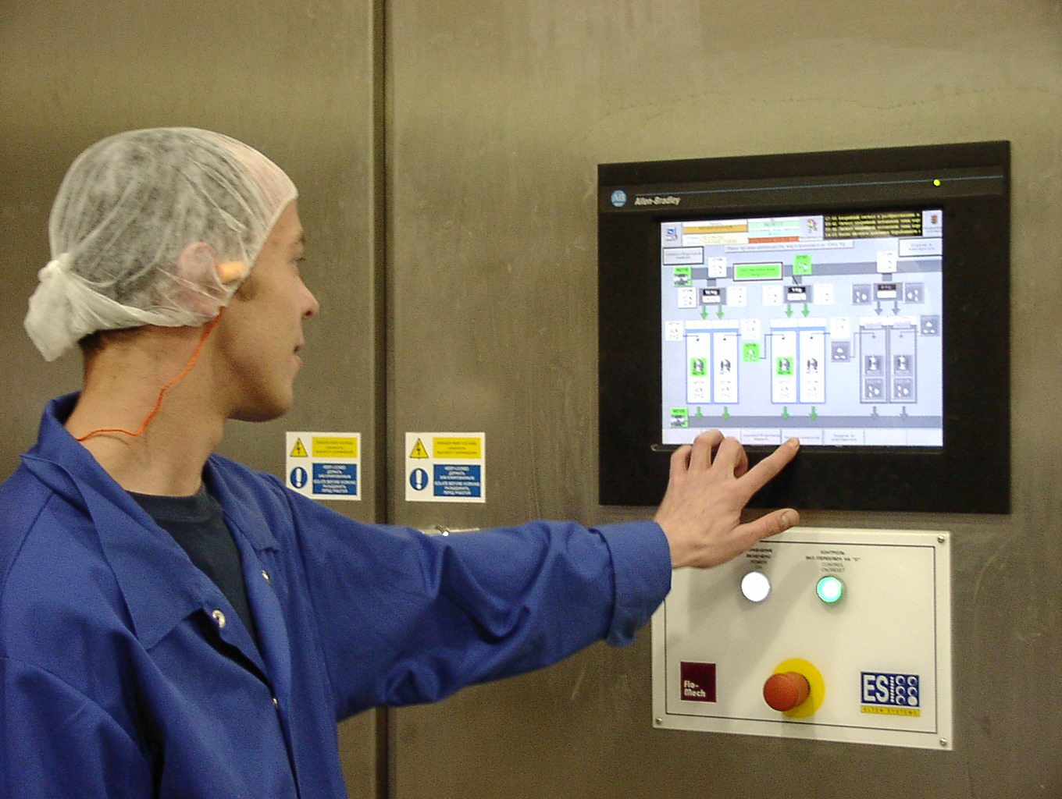
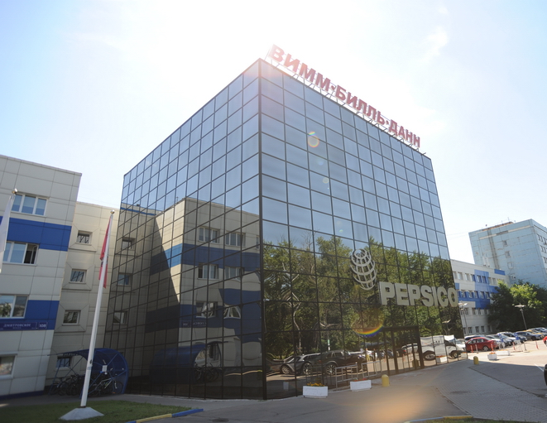
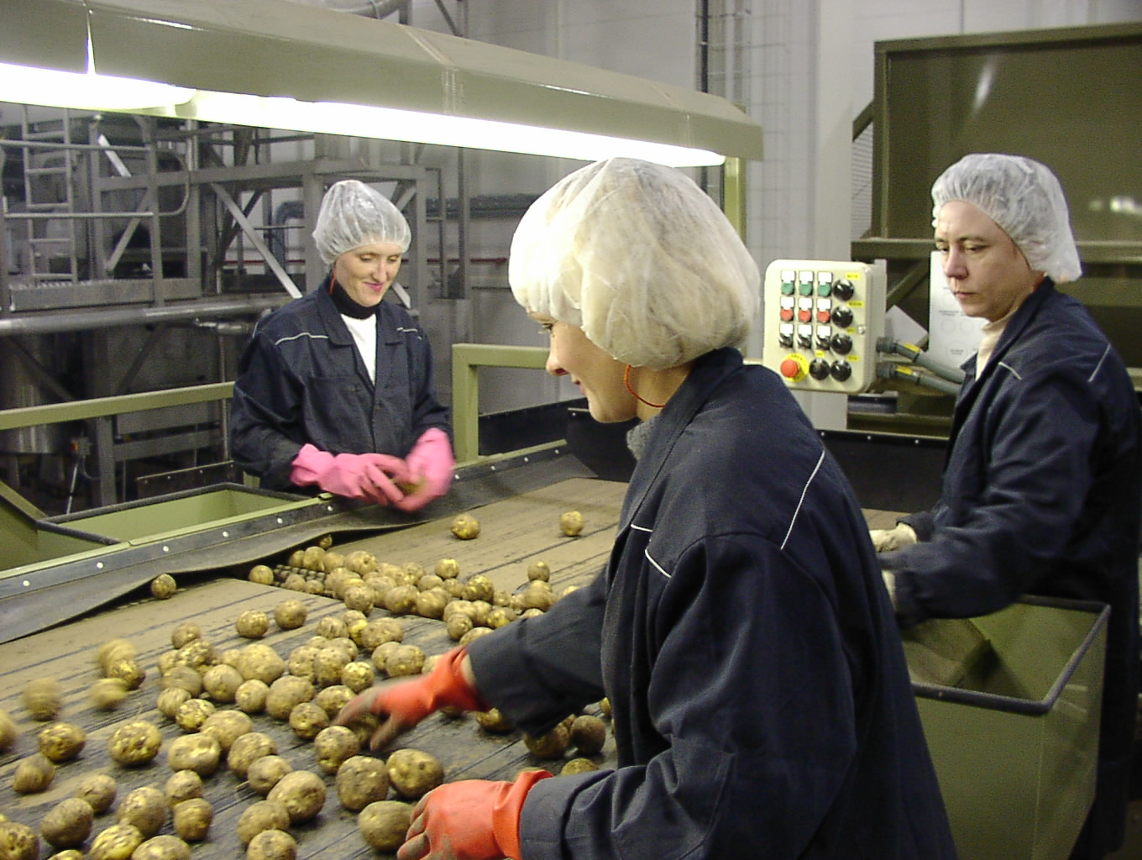
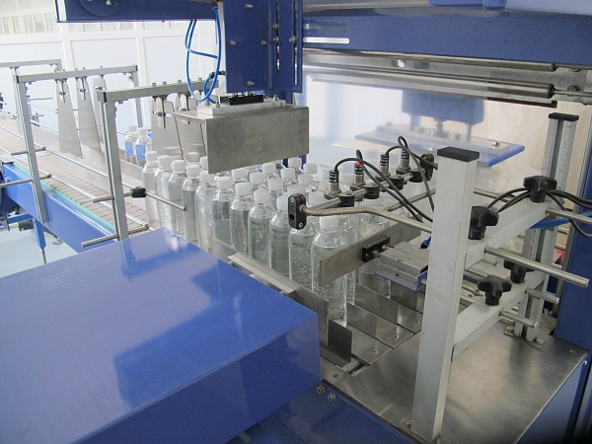
На заводе по розливу напитков
в Солнечногорском районе используется холод воды из артезианской скважины - воды
с температурой +11С для охлаждения технологического оборудования.
На молочном комбинате используется снегоплавильная установка, работающая за счет тепла, аккумулирующегося от канализационных производственных стоков.
На Каширском заводе по производству снеков используется самое современное оборудование
с минимальным расходом воды
и энергии.
На заводе по розливу напитков в Домодедовском районе установили светодиодных светильники и датчики присутствия в системы освещения, что позволяет экономить 50% электроэнергии.

Slide 14
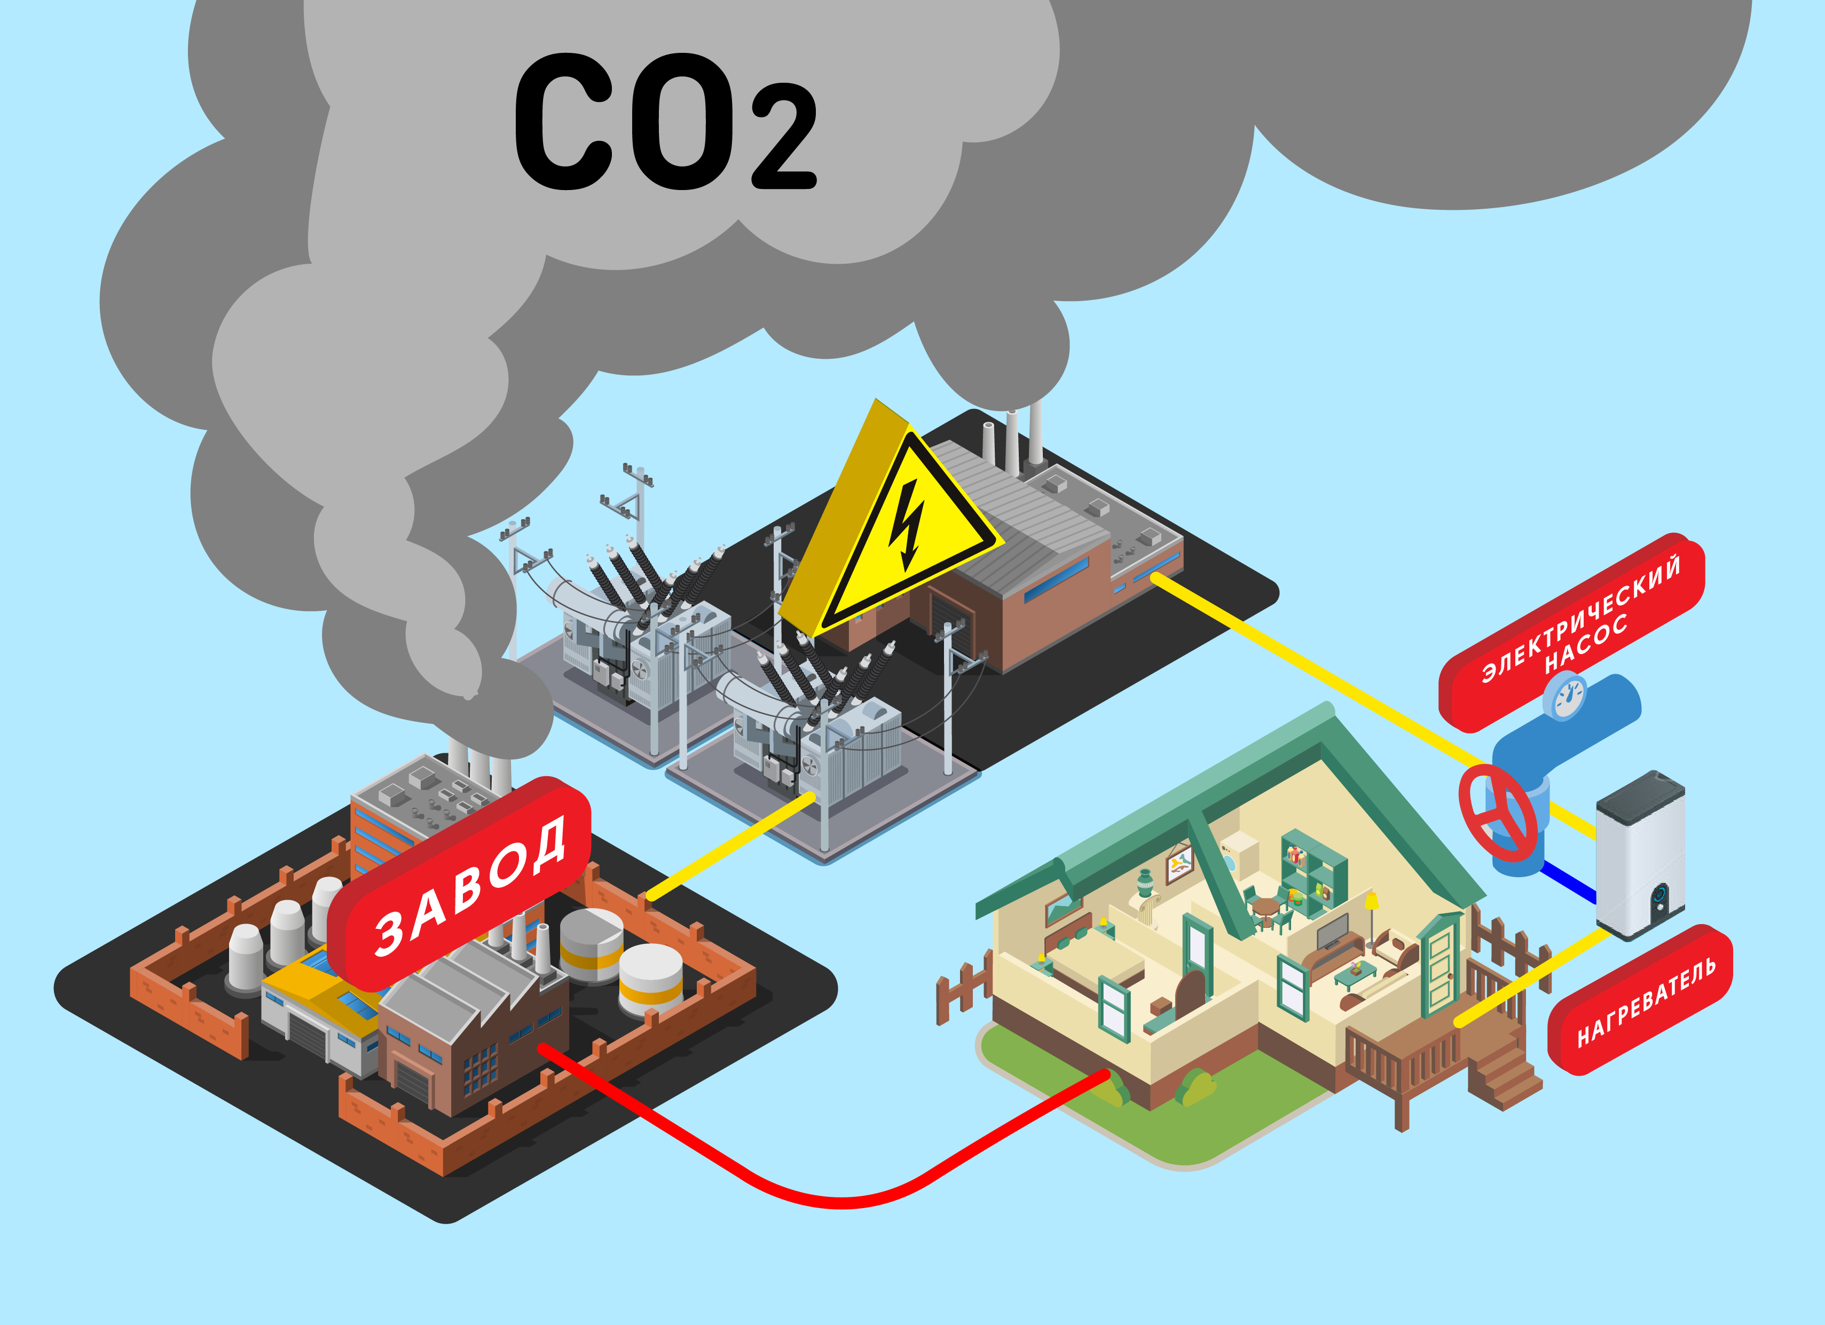
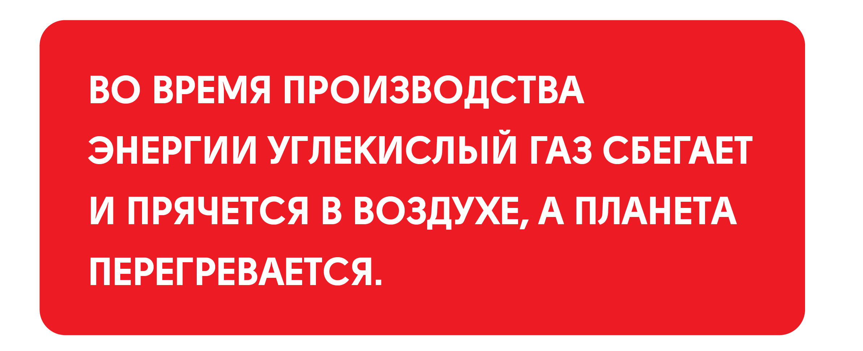
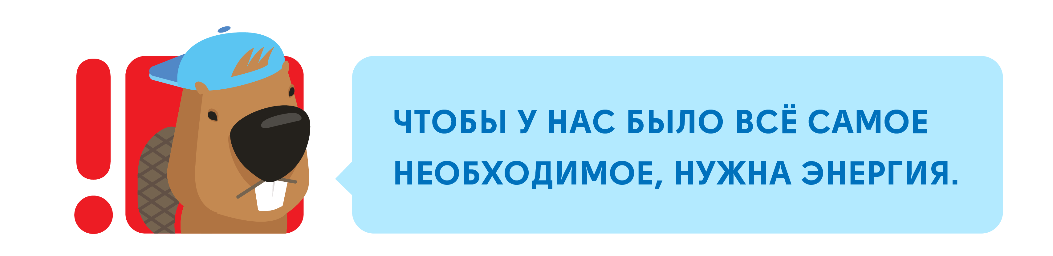

Slide 15

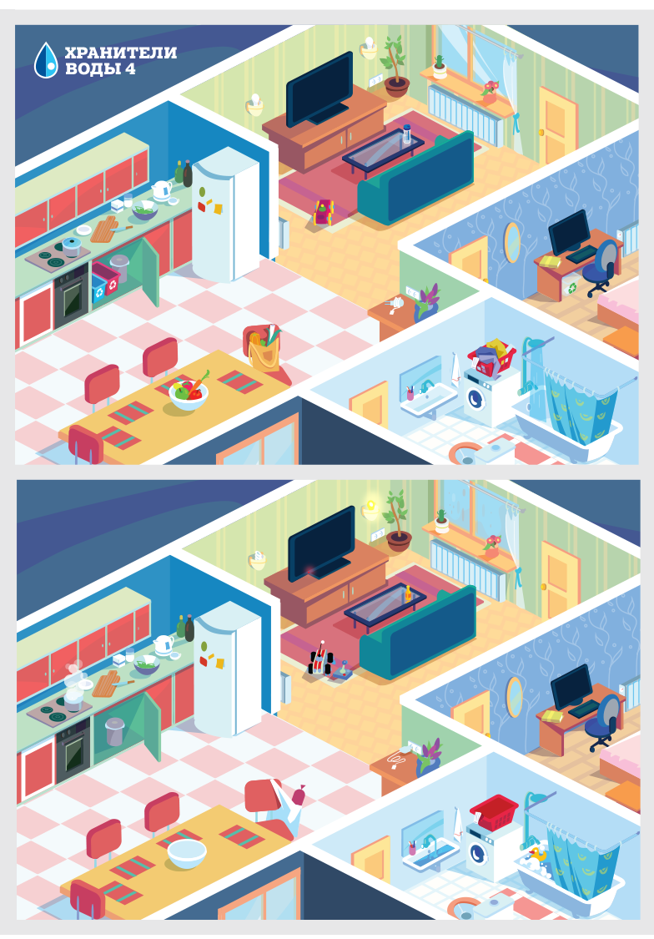

Slide 16
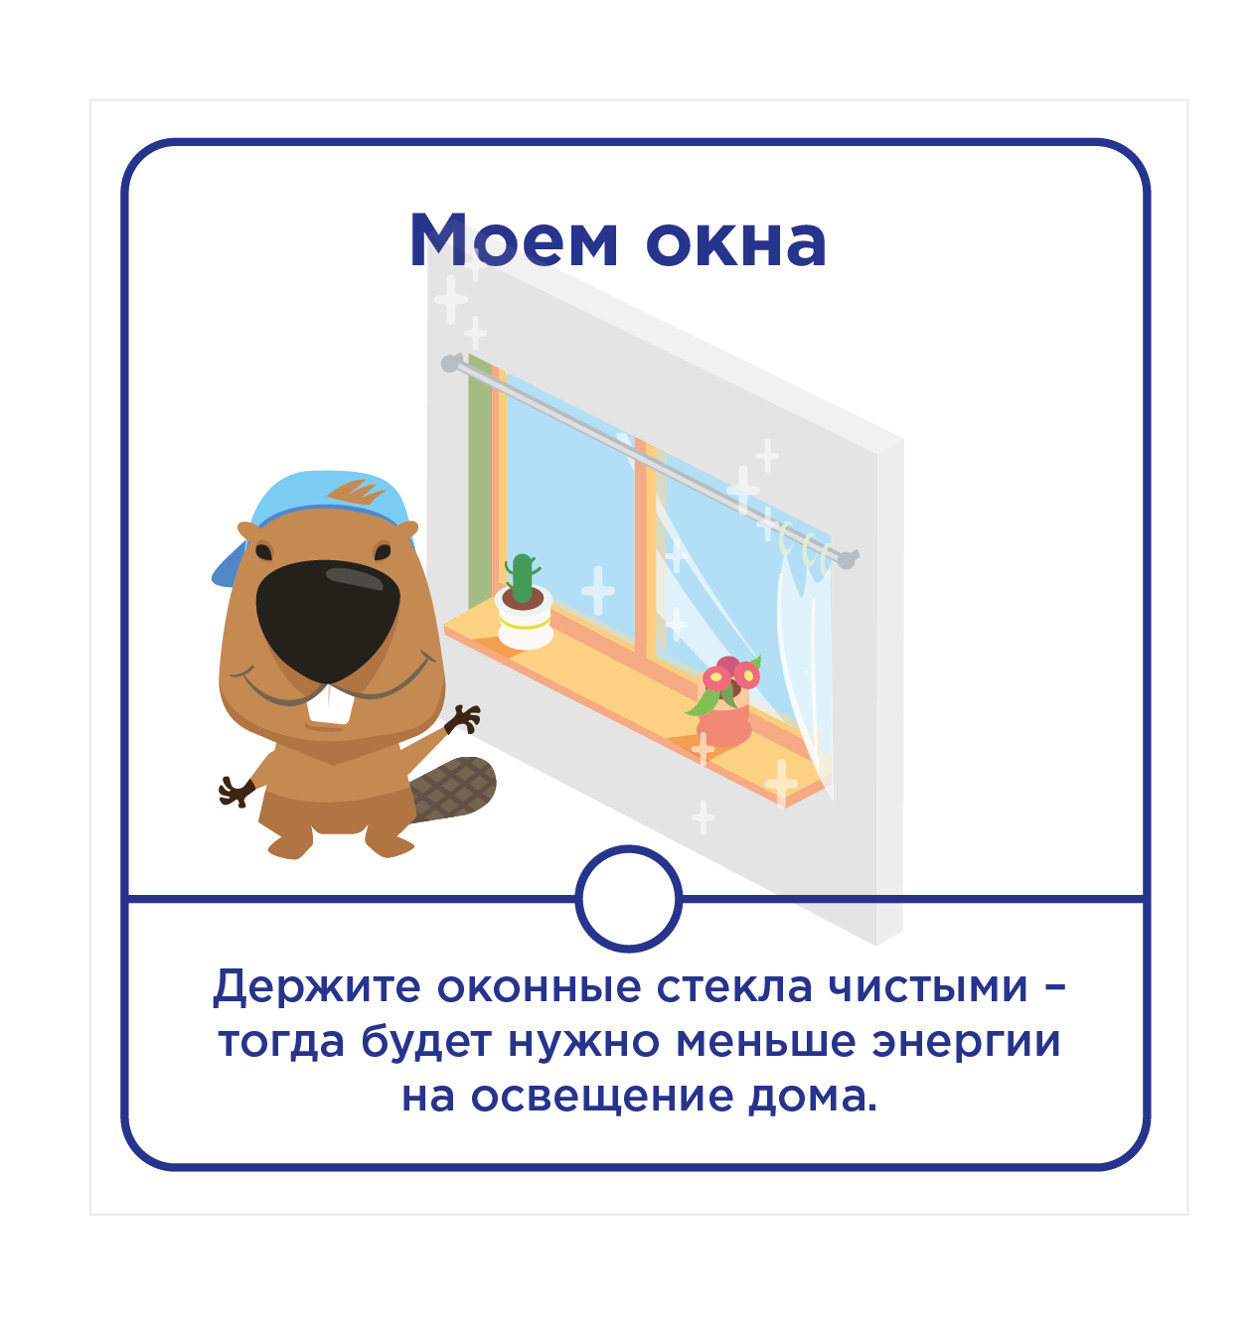
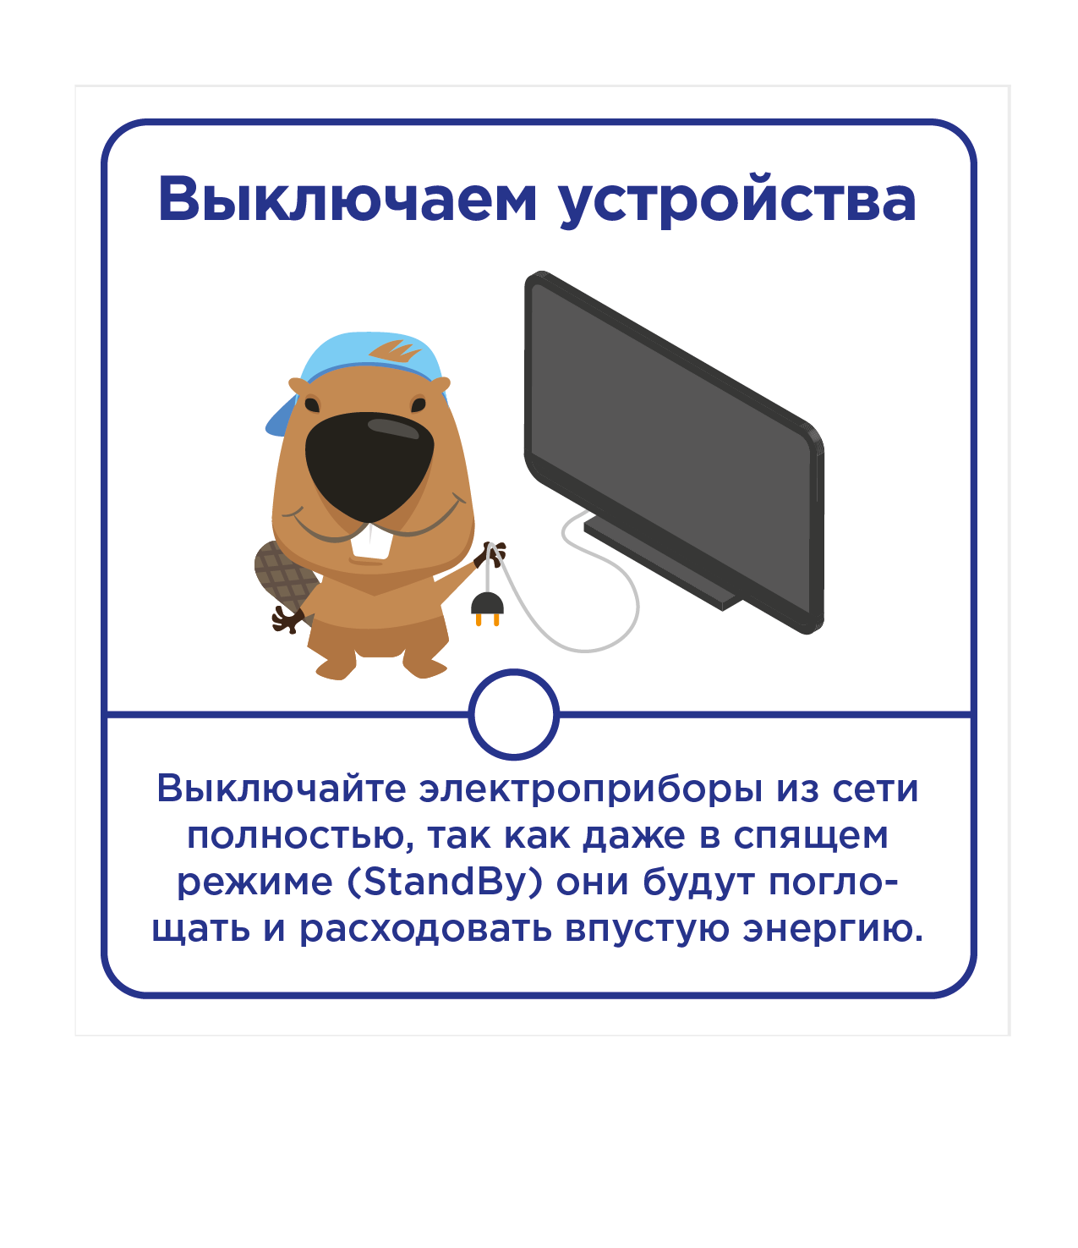
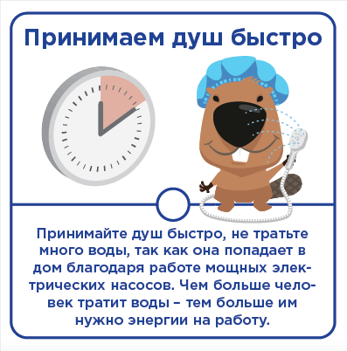
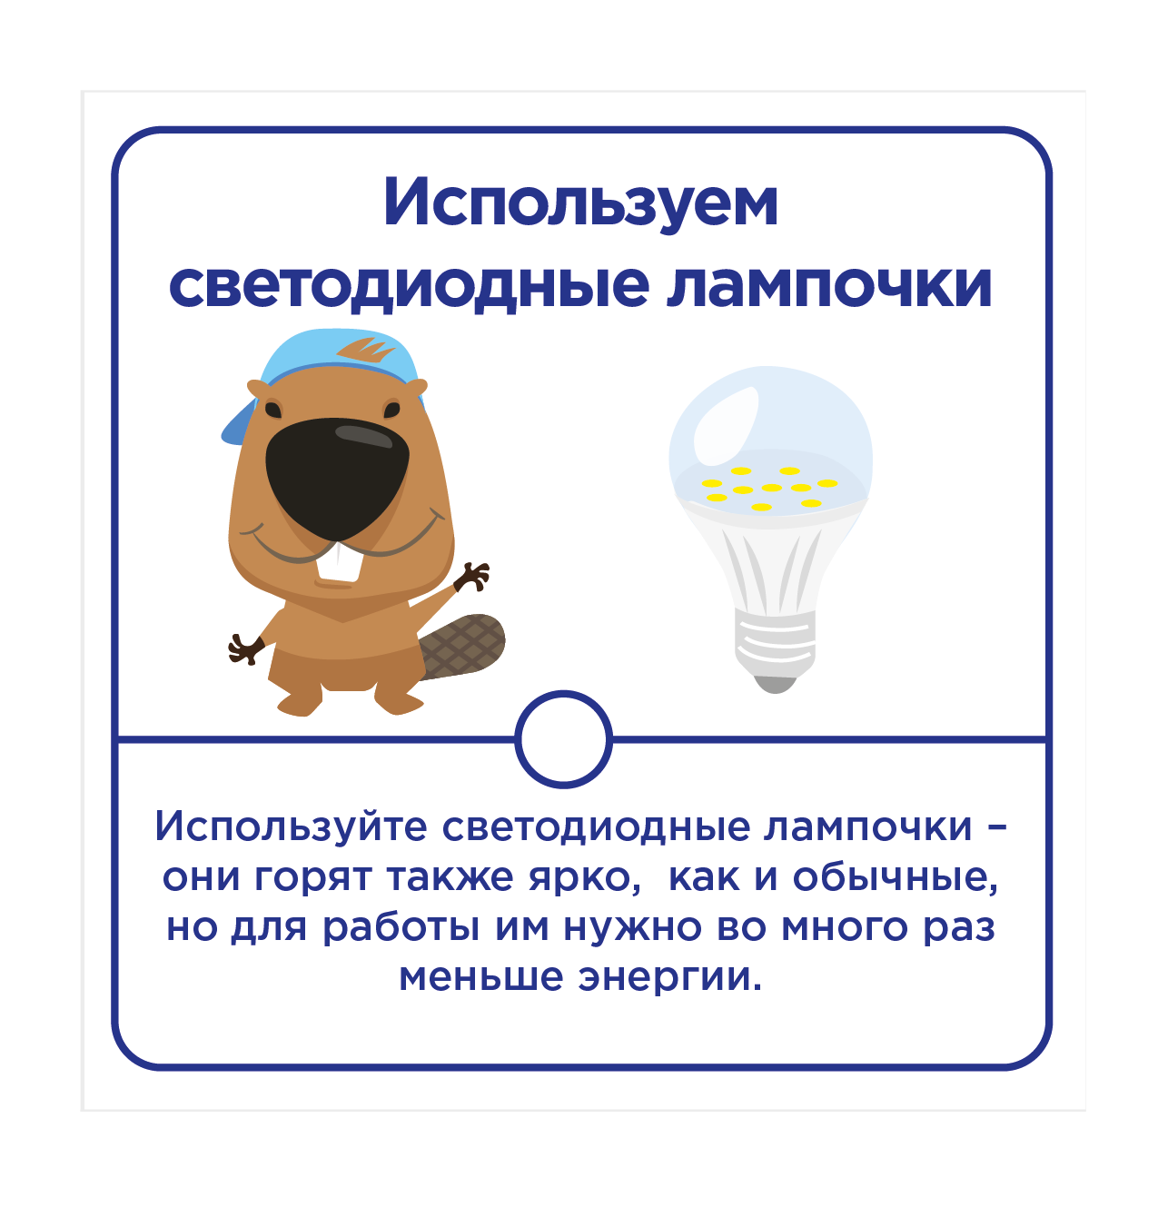
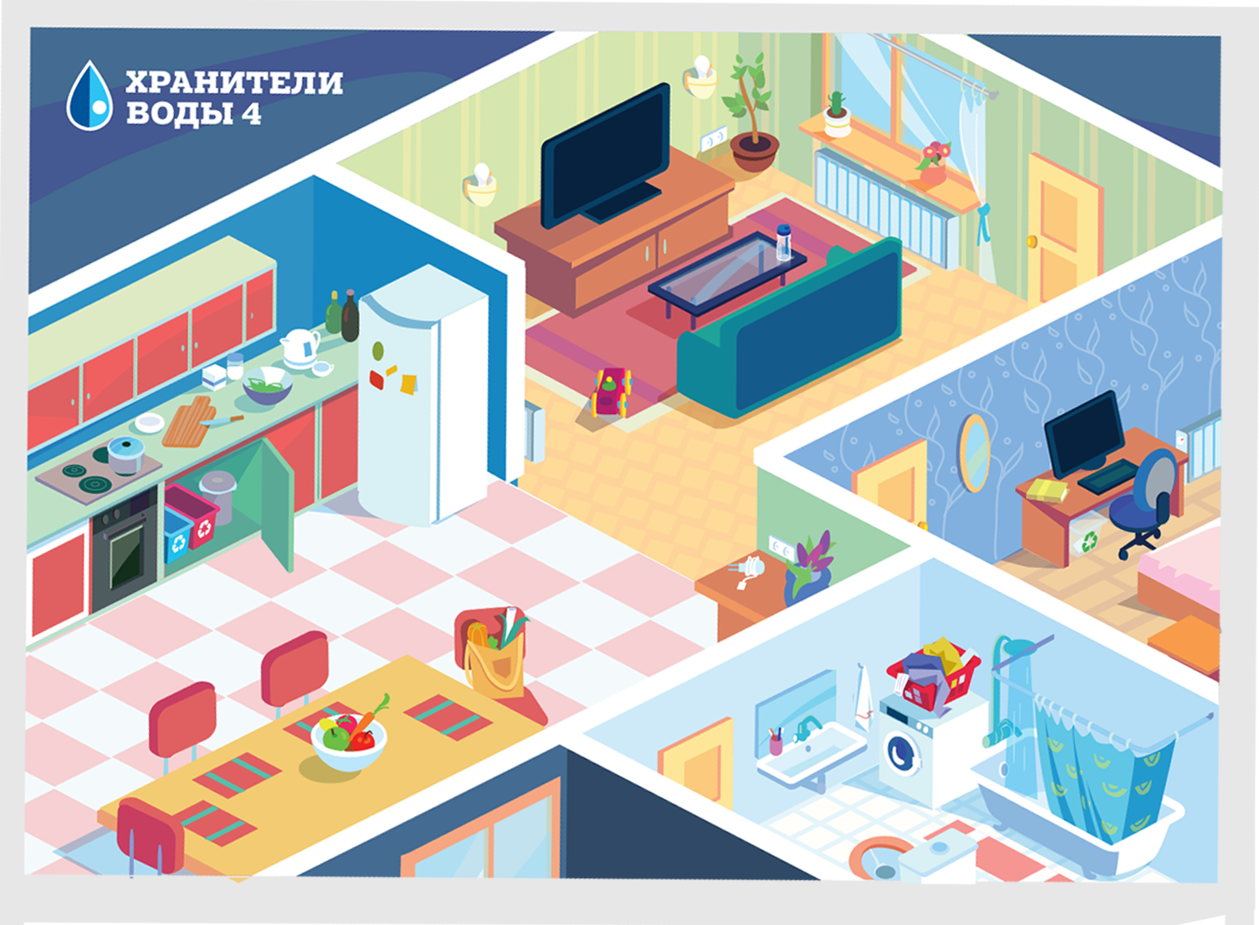
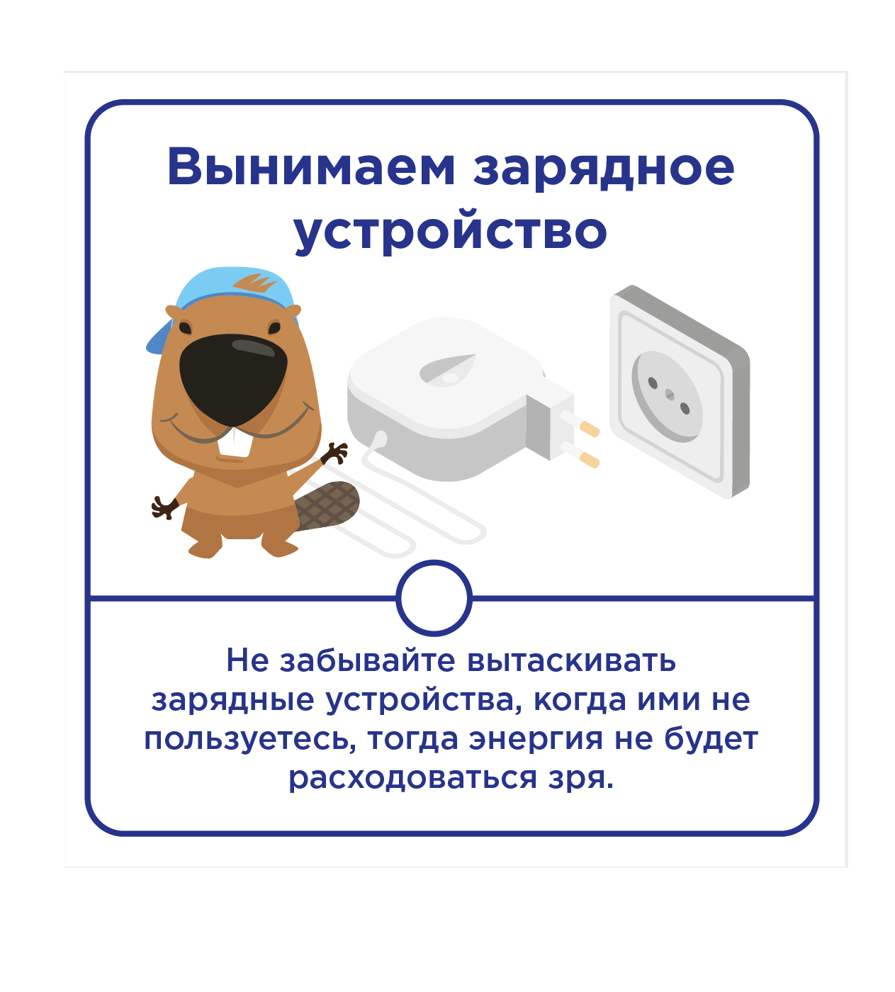


Slide 17

